Slide 1
SMQ & Evaluation des competences
Alexandru Hozoc, MET expert

Slide 2
SMQ & EC
poursuivront un développement durable grâce aux meilleurs services possible, tant sur terre qu’en mer et dans les airs
OUI!

Slide 3
SMQ & EC
poursuivront un développement durable grâce aux meilleurs services possible, tant sur terre qu’en mer et dans les airs
Et voila quelques raisons…

Slide 4
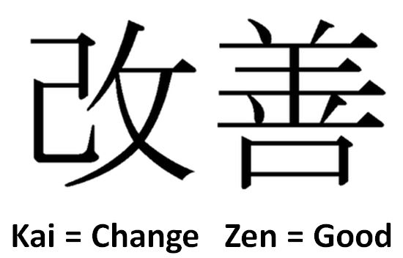
SMQ & EC
poursuivront un développement durable grâce aux meilleurs services possible, tant sur terre qu’en mer et dans les airs
Premier raison
KAI = changements ZEN = bon/benefique

Slide 6
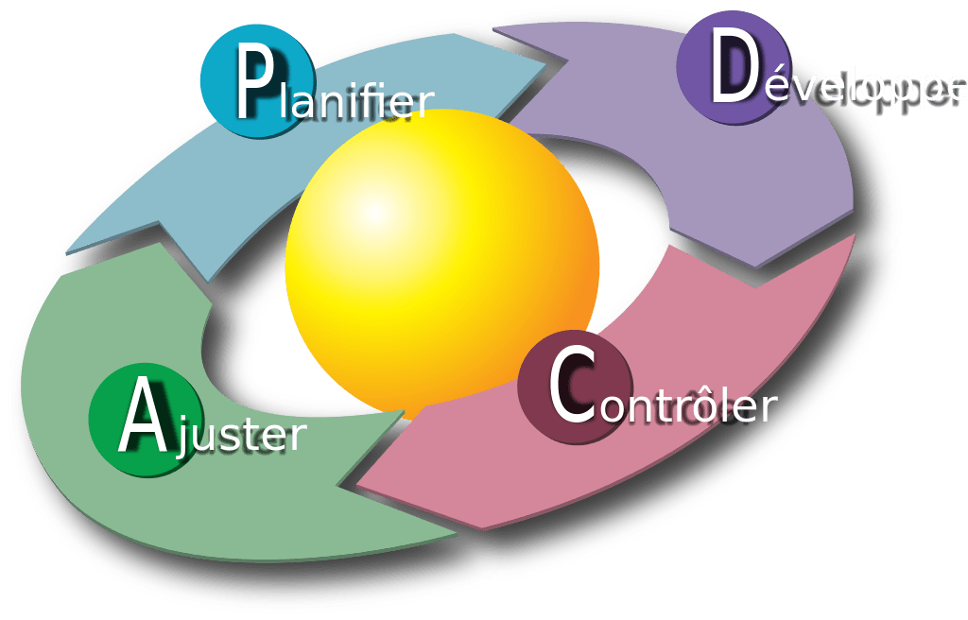
SMQ & EC
poursuivront un développement durable grâce aux meilleurs services possible, tant sur terre qu’en mer et dans les airs
En d’autres termes...
(re)
Formation
Evaluer
Amélioration Continue

Slide 7
SMQ & EC
poursuivront un développement durable grâce aux meilleurs services possible, tant sur terre qu’en mer et dans les airs
Vérification par un tiers / externe
3ème partie
évaluation
(externe)
Associé aux formations
Inspections périodiques sur place
Évaluation de l’emploi

Slide 8
SMQ & EC
poursuivront un développement durable grâce aux meilleurs services possible, tant sur terre qu’en mer et dans les airs
Encore plus des raisons…

Slide 9
SMQ & EC
Feedback
Selon ISO 9001, la collecte de commentaires est une source principale d’informations. dans le cycle PDCA
Dans l’ EC, les commentaires de l’évaluateur et de la personne évaluée sont essentiels.

Slide 10
SMQ & EC
Confidentialite
ISO 9001, confidentialite - “just culture“:
engagement obligatoire pour tout auditeur externe
Les résultats individuels obtenus lors de l’application d’un système EC ne devraient pas être publics; conseillé d’être utilisé pour le développement personnel et pour identifier les besoins de formation

Slide 11
SMQ & EC
Reconaissance
La certification ISO 9001 est une reconnaissance de la capacité d’atteindre et de maintenir le plus haut niveau de qualité, des normes conformes aux attentes des clients et à l’engagement envers la poursuite de la satisfaction du client.
L’application d’un système d’évaluation, des compétences – EC est essentielle pour la reconnaissance du niveau de compétence des PMAs dans l’organisation.

Slide 12
SMQ & EC
Documentation du proces
ISO 9001, para. 4.1. Exigences générales:
« établir, documenter, mettre en œuvre et tenir à jour un SMQ »
EC
doit être documenté et des dossiers doivent être tenus :
raports,
tests, listes de evaluation, portfolios,
formulaires de feedback

Slide 13
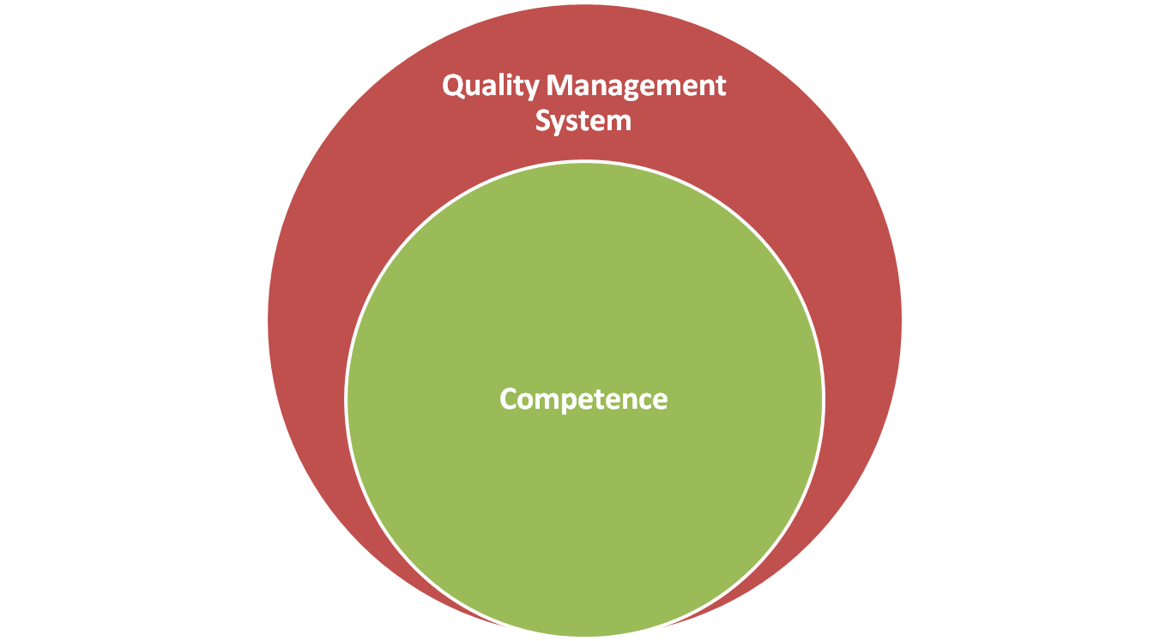
CONCLUSION
SMQ
Evaluation de Competence

Slide 14
Merci!

